Slide 1
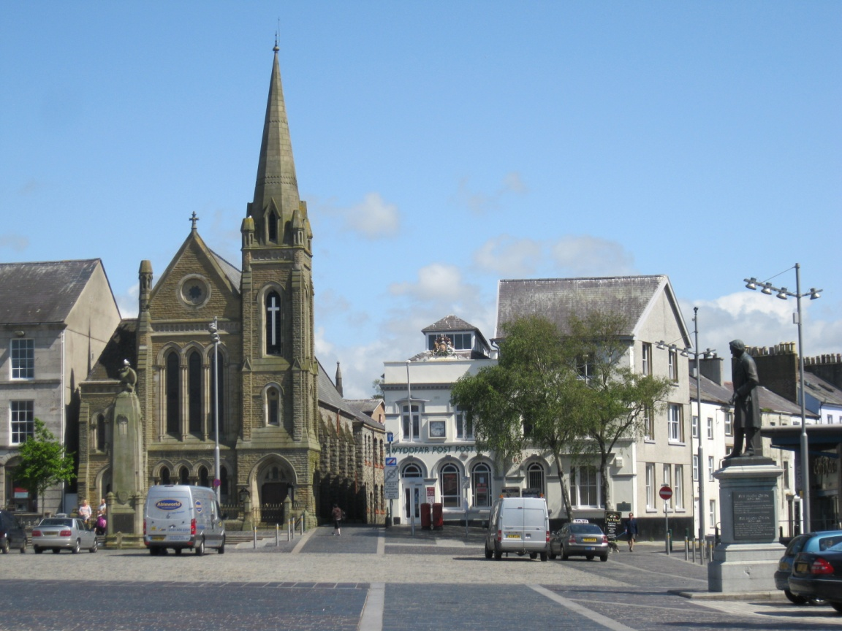
Уэльский городок
Карнарвон
Шайдурова Валентина Федоровна
Учитель английского языка
ГБОУ «Школа №106»
Санкт-Петербург
2016
Фотографии автора презентации

Slide 2
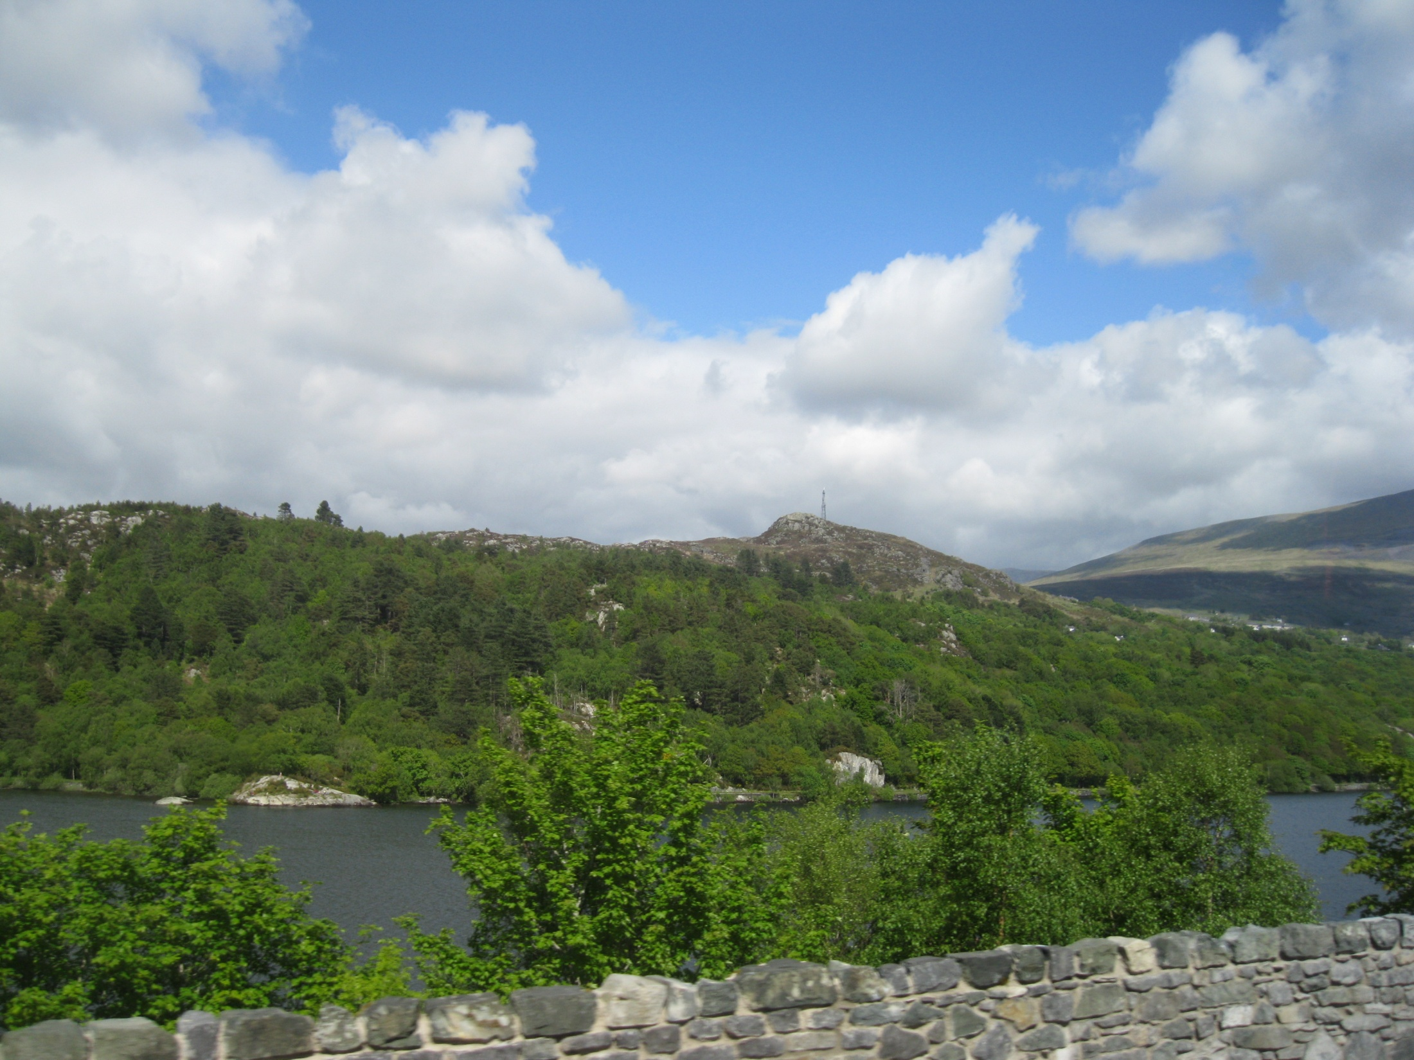
Уэльс прекрасен!
Wales the beautiful!

Slide 3
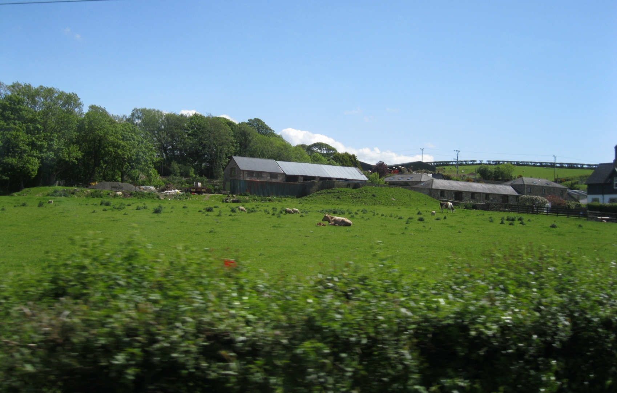
Окрестности городка Карнарвон
Карнарвон расположен
на Северо-западном побережье Уэльса –
на берегу пролива Менай Ирландского моря

Slide 4
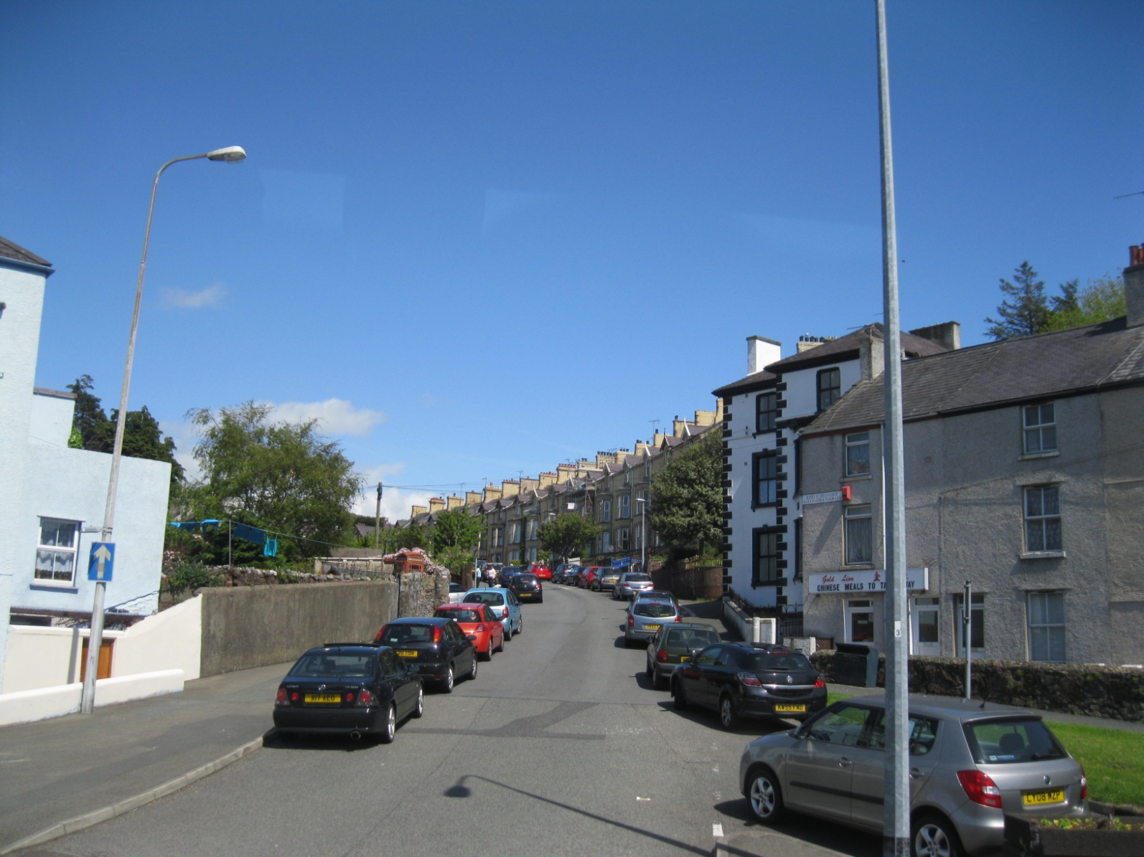
Название Карнарвон переводится как "крепость напротив острова", т.к. именно напротив города Карнарвон расположен
о. Англси.
Въезжаем в город

Slide 5
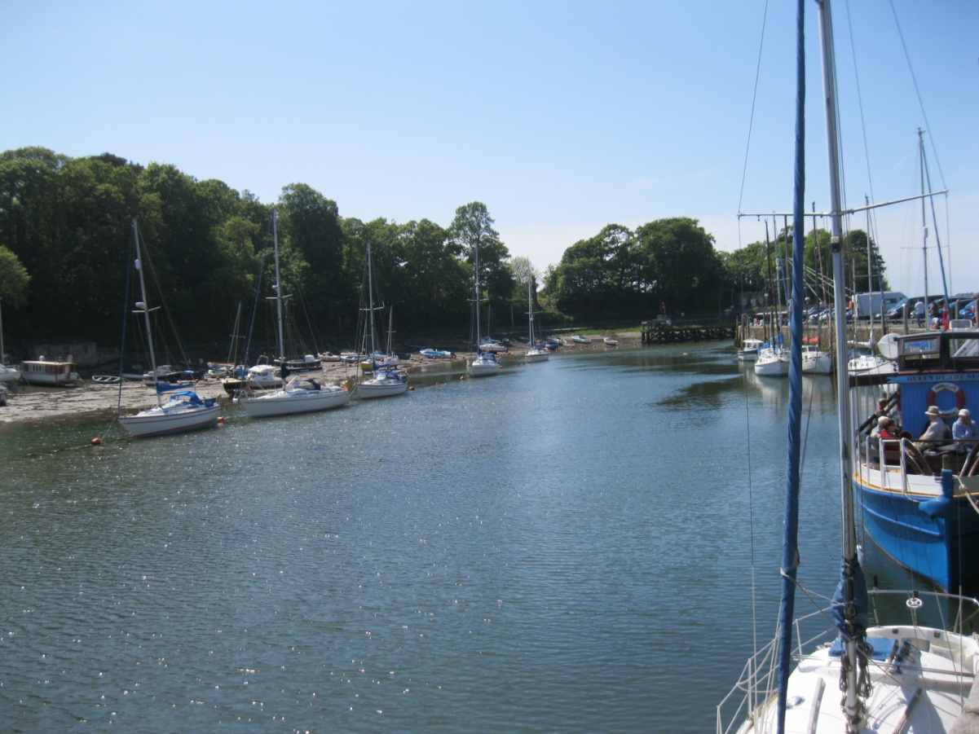
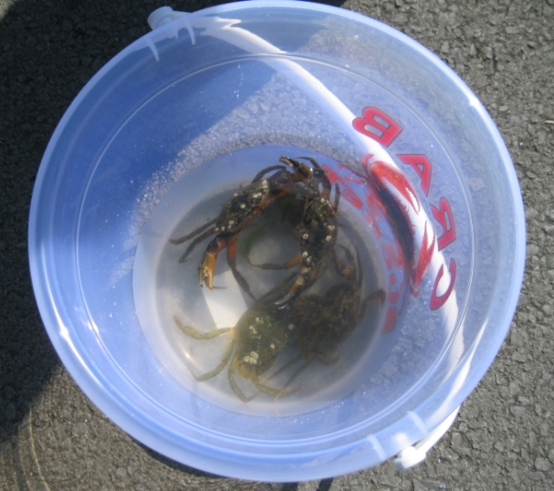
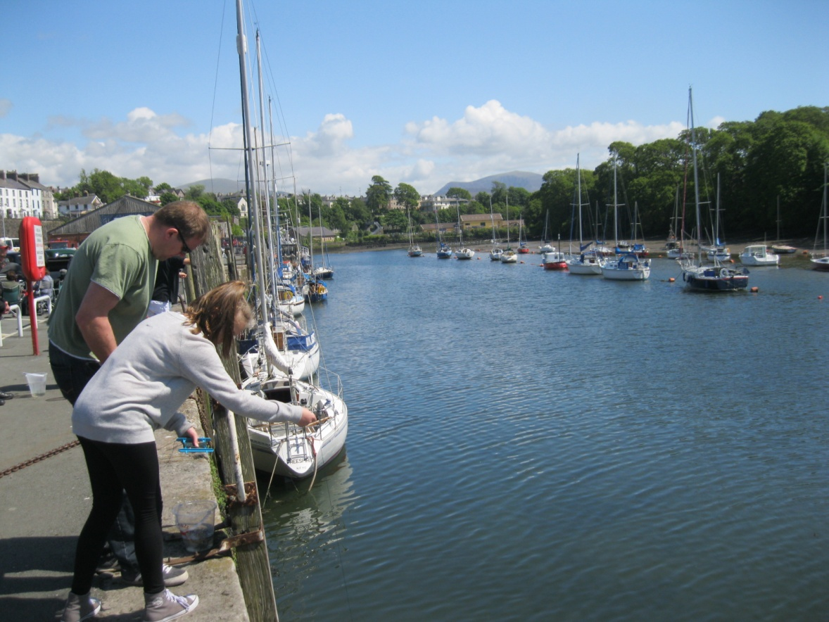
Жителя города (12 тыс.)
любят проводить время
на набережной пролива

Slide 6
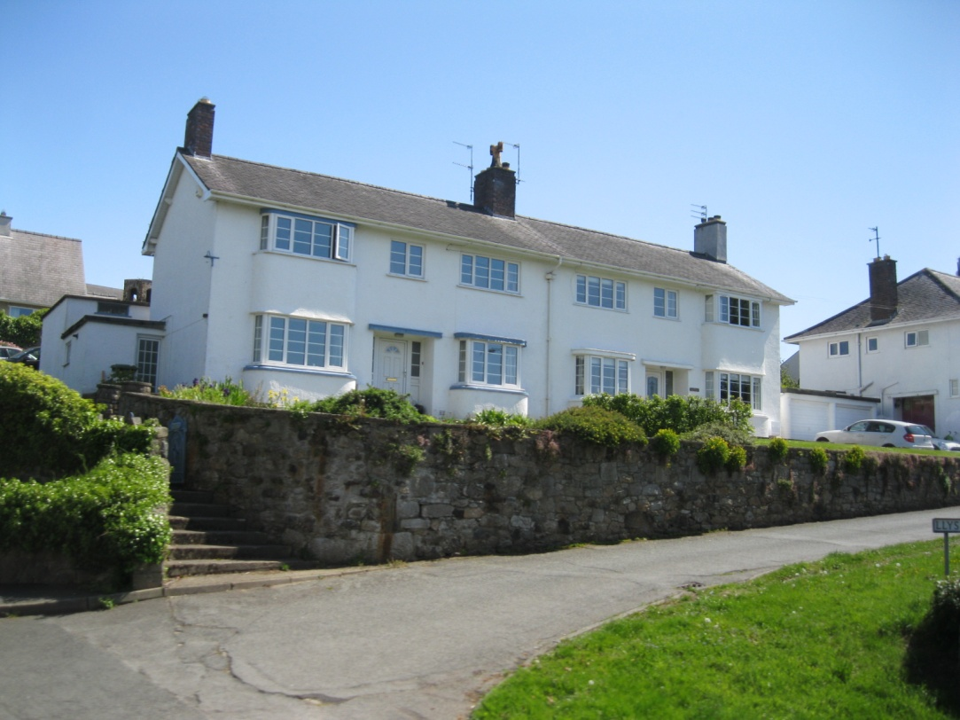
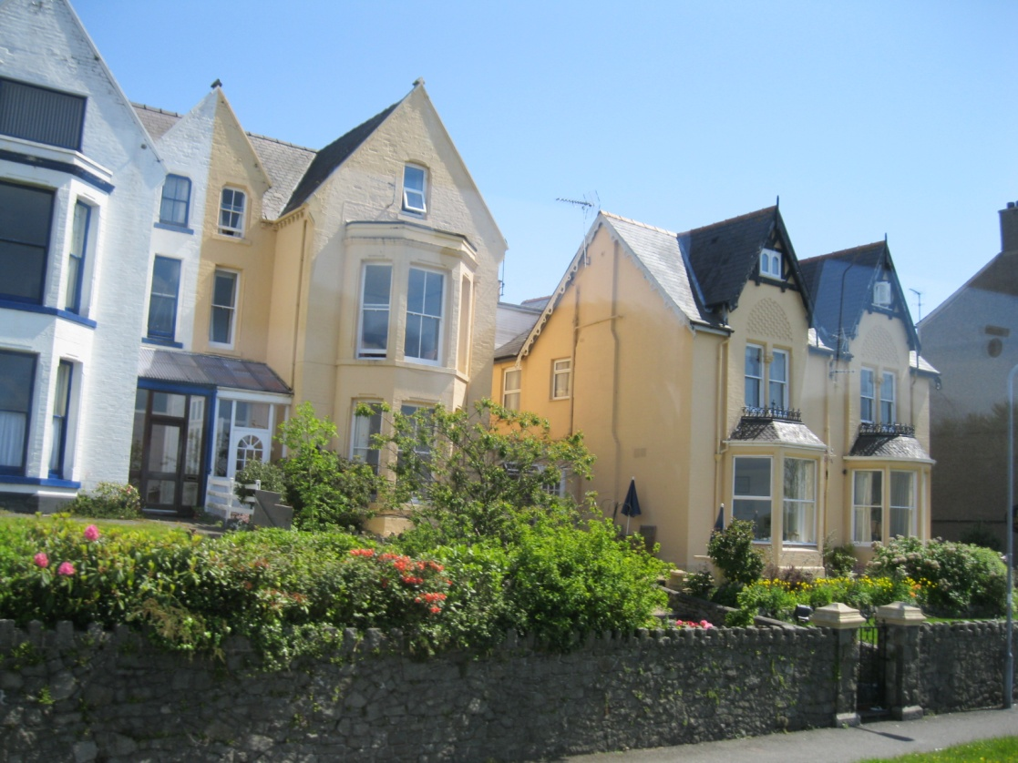
Жители Уэльса и Англии
любят отдыхать здесь
в выходные дни.
Поэтому дома Карнарвона
напоминают курортные места.

Slide 7
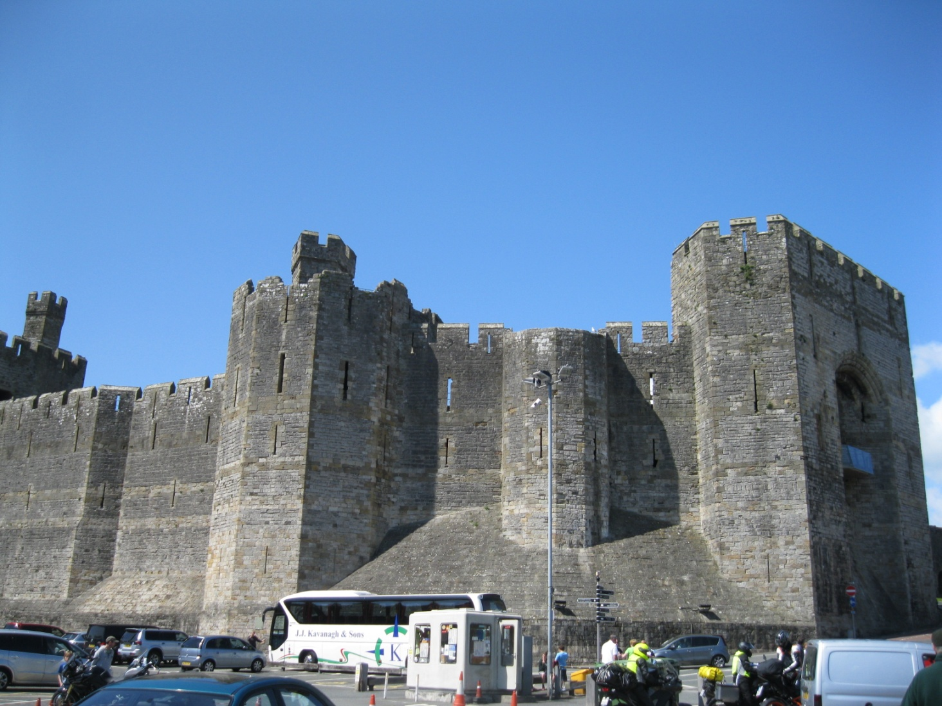
Город знаменит прежде всего своим замком.
Замок Карнарвон – один из самых больших замков Европы,
самое великое сооружение короля Эдуарда I.

Slide 8
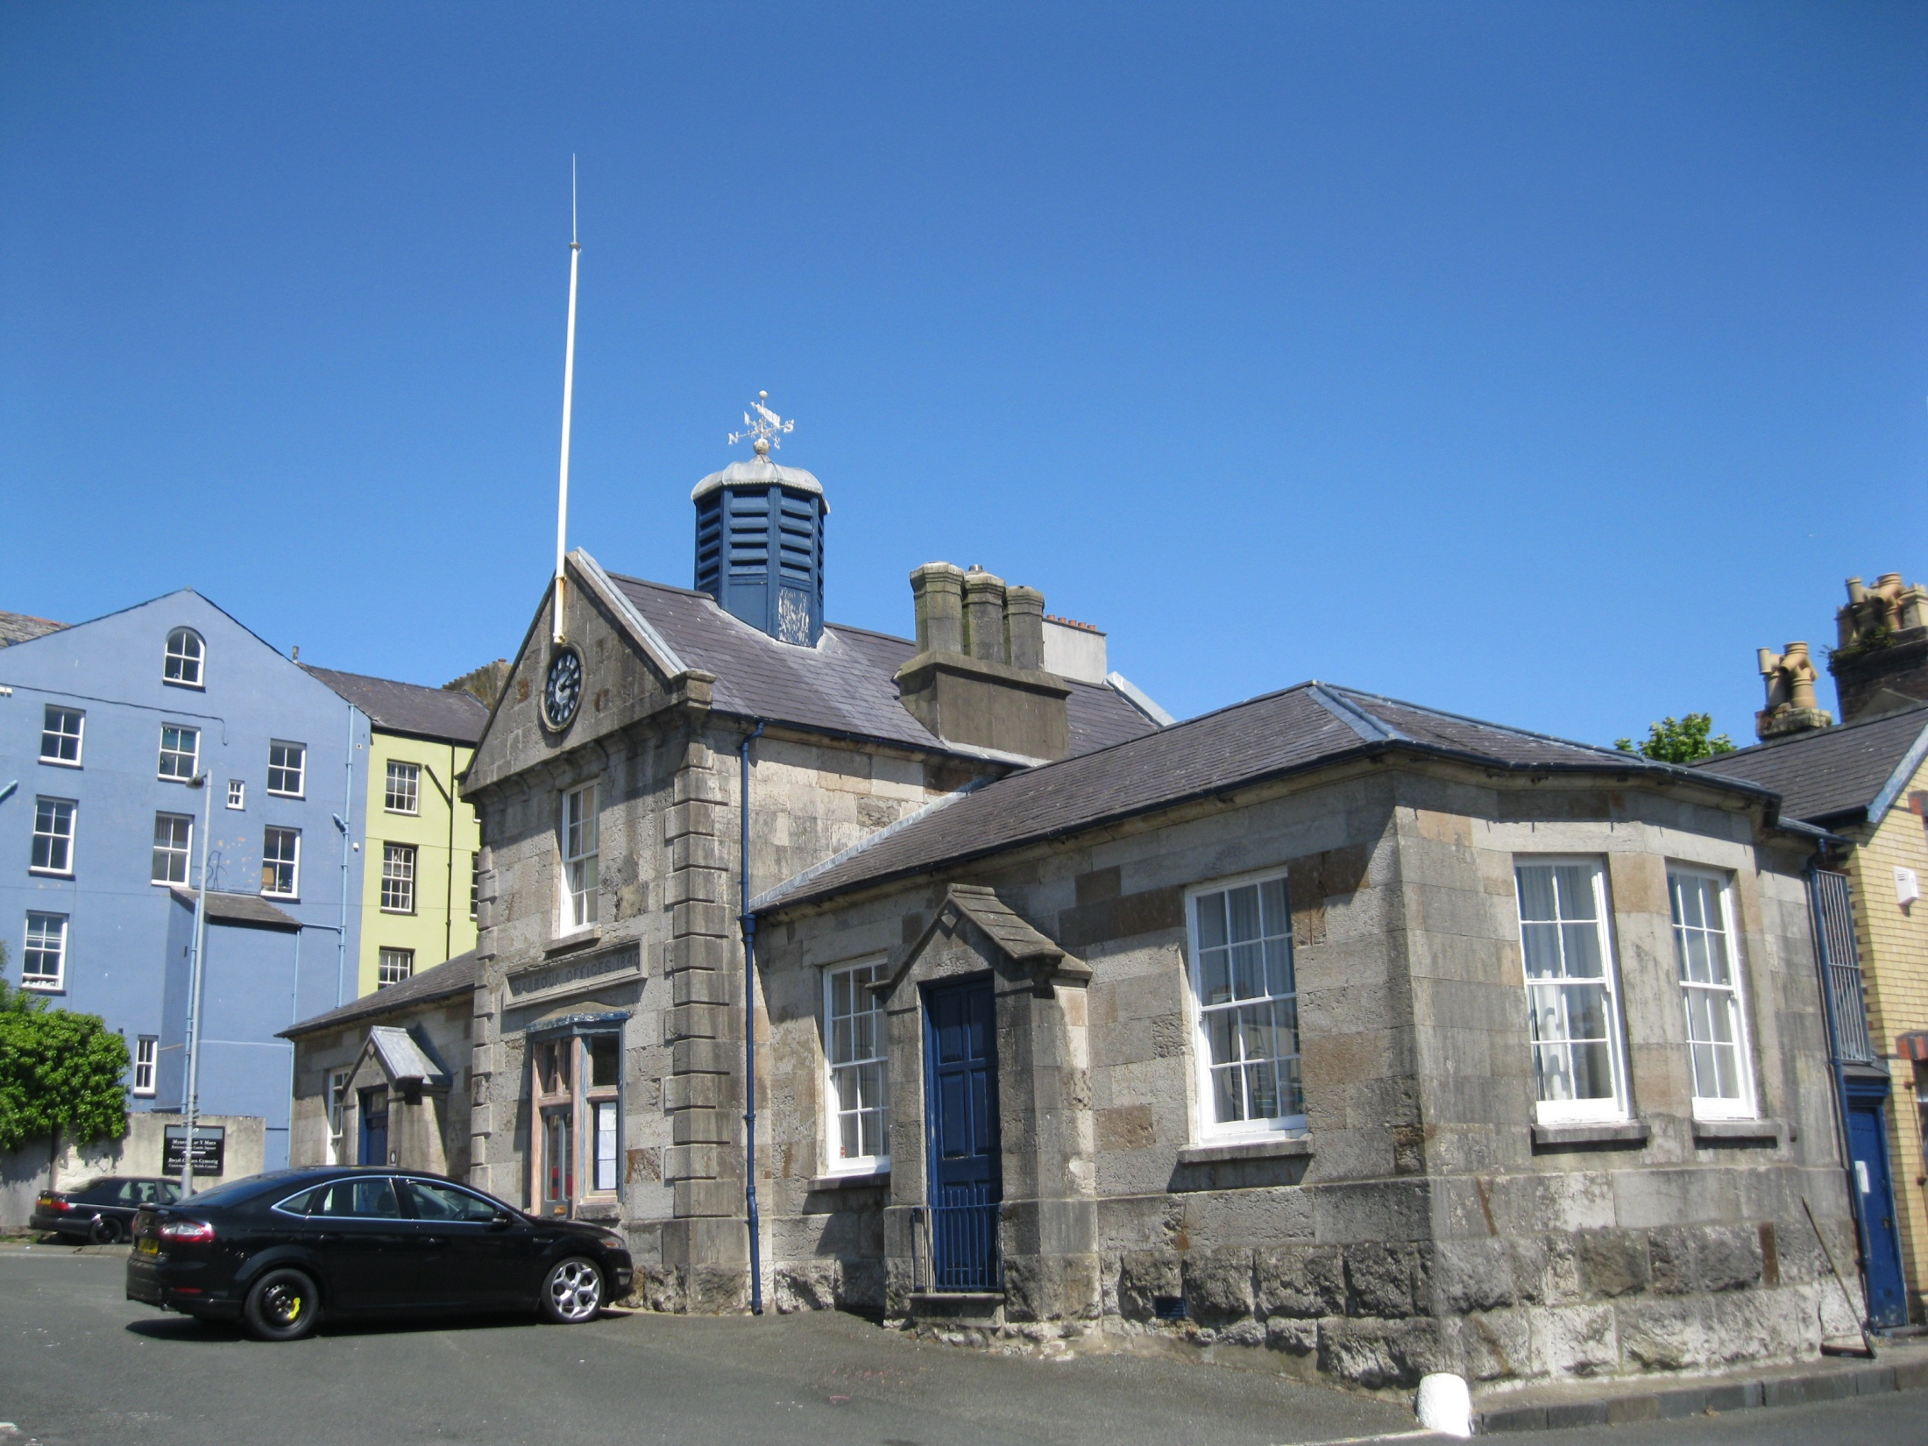
Так дома выглядят рядом с замком.

Slide 9
Это - живописный старый город
с красивой центральной площадью,
узкими улицами,
многочисленными лавками
с сувенирами

Slide 10
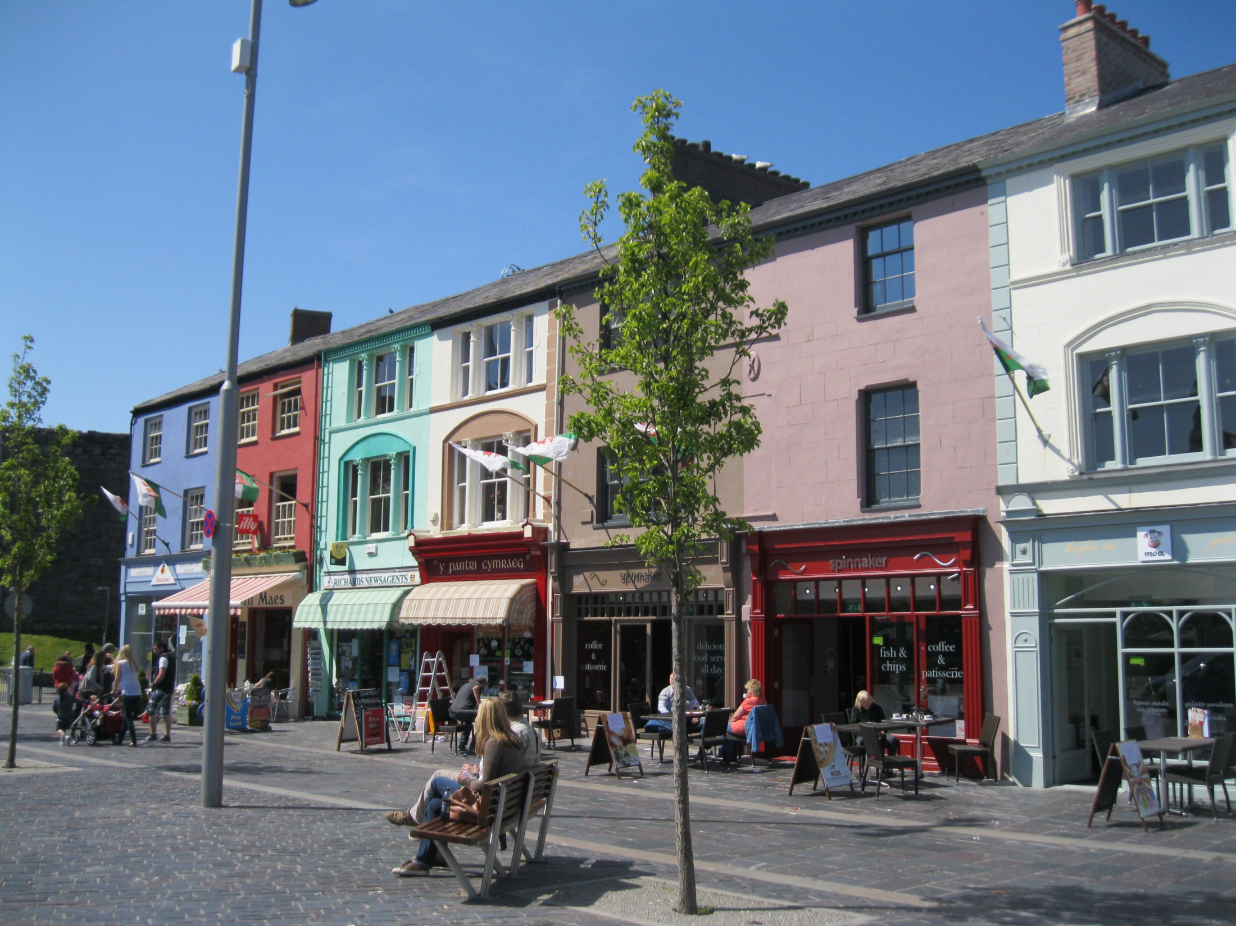

Slide 11
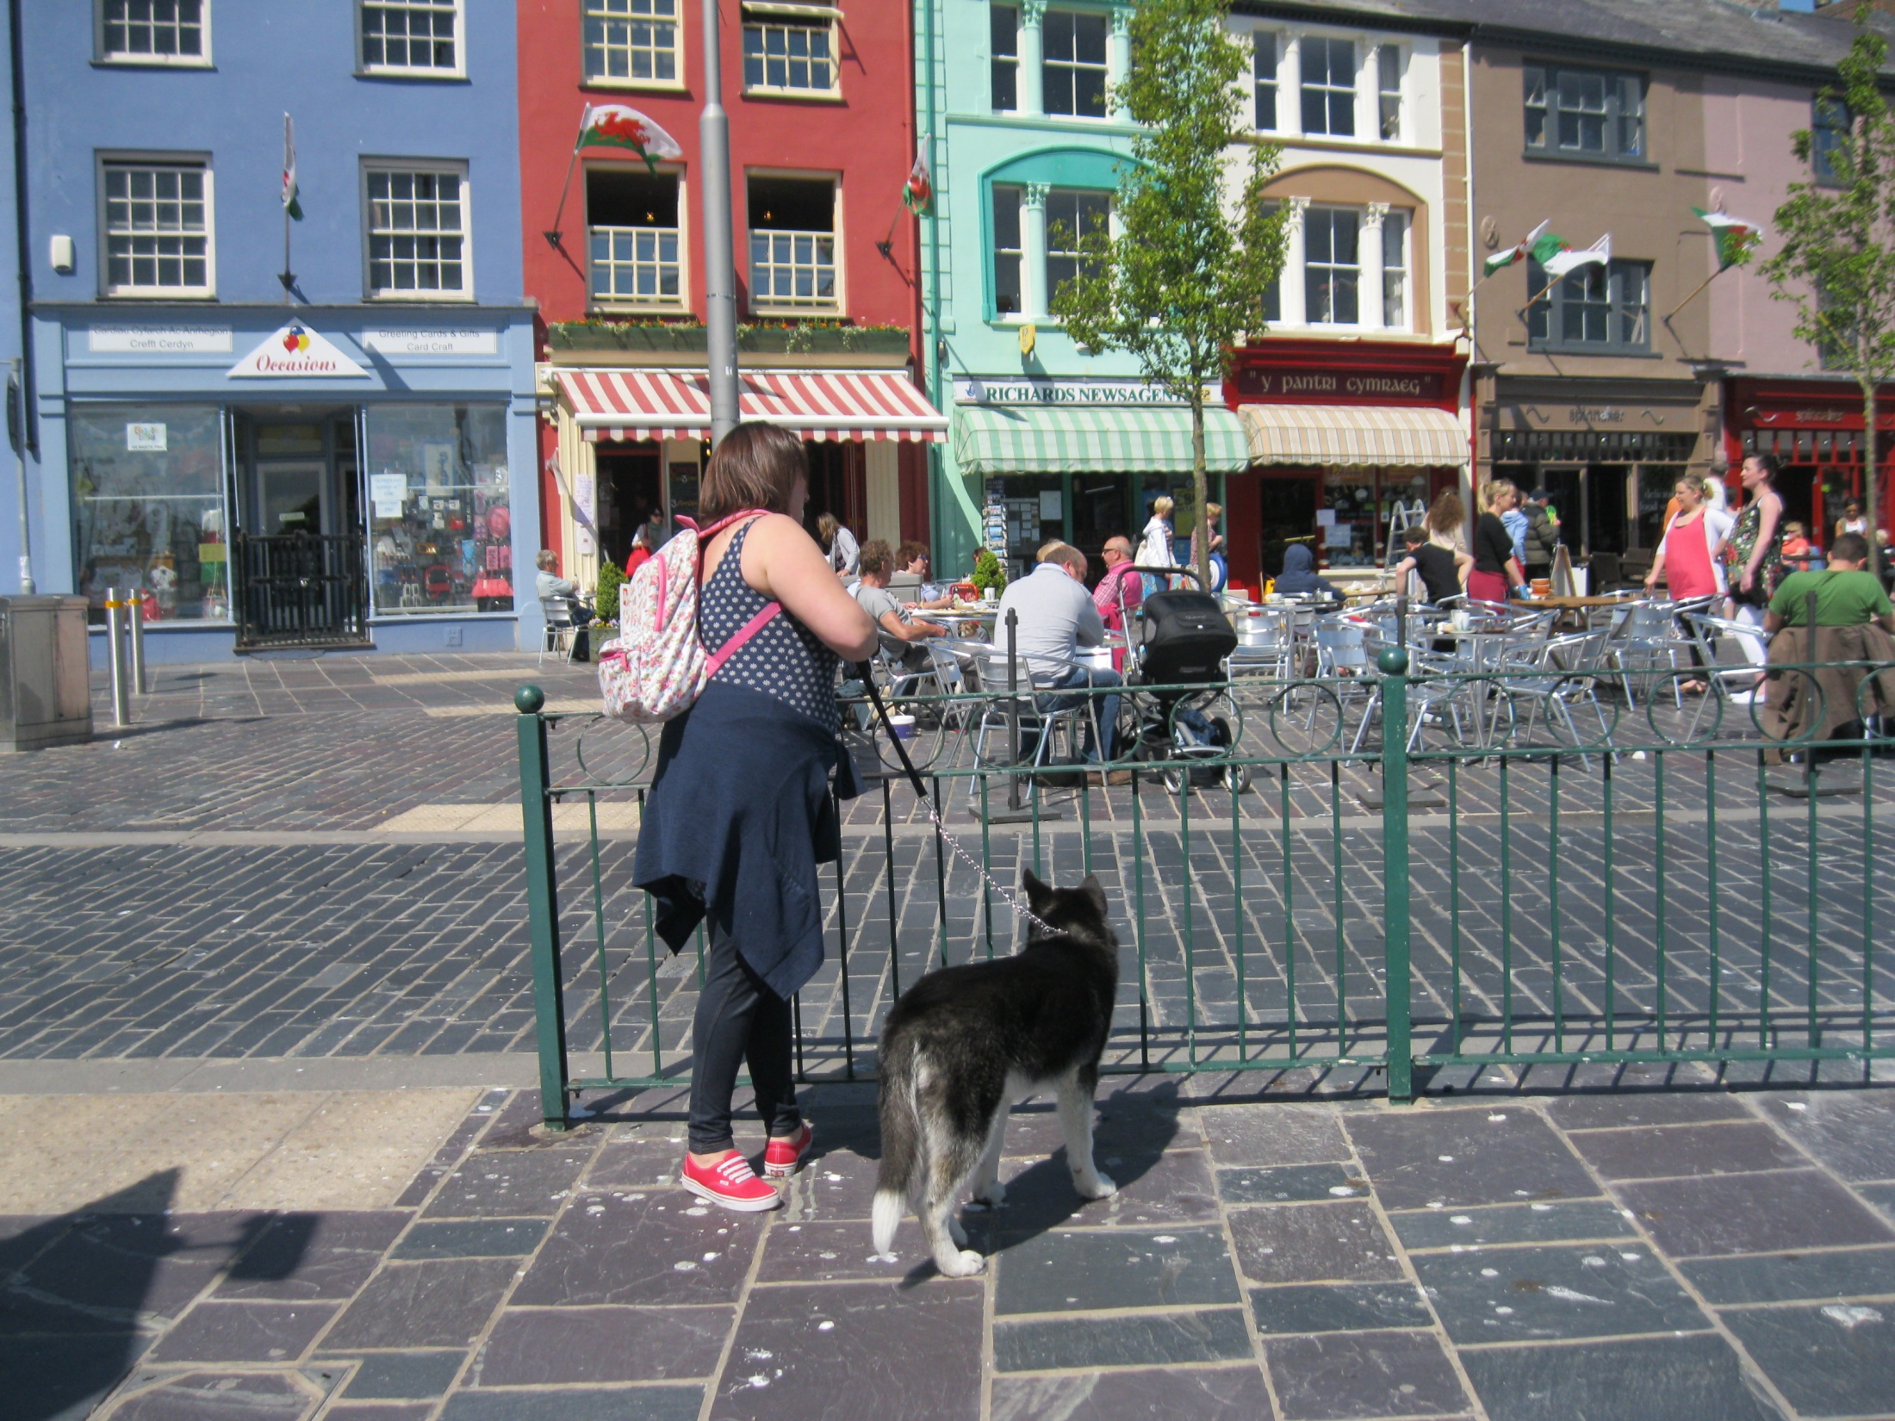
Карнарвон является цитаделью валлийского языка.
Это - одно из лучших мест в мире, где можно услышать живой кельтский язык, поскольку более чем 80 % населения города говорят на валлийском языке.

Slide 12
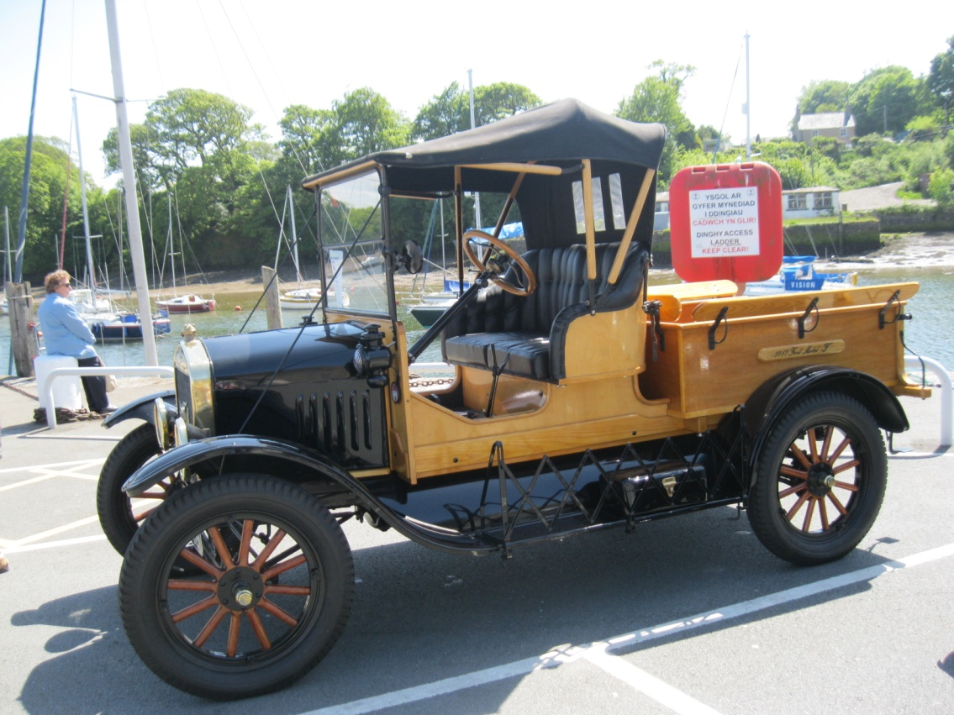
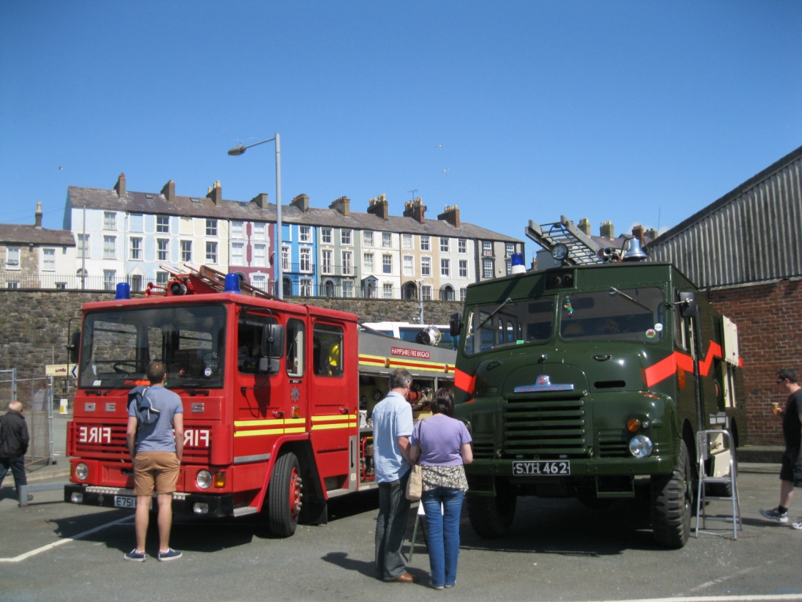

Slide 13
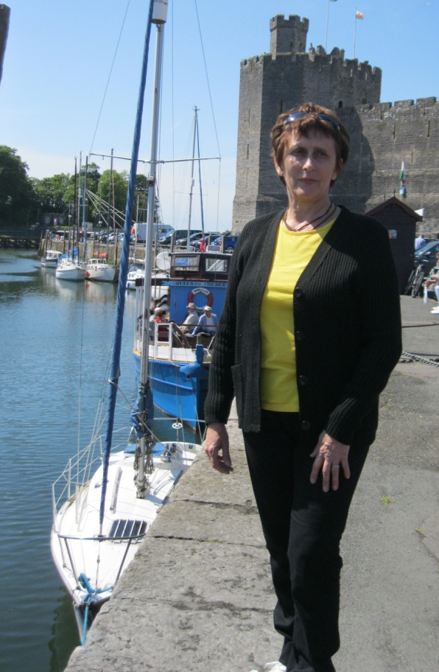
Фотографии автора презентации
http://victor.com.ua/UK/Wales/Caernarfon/index-Caernarfon.html
http://www.votpusk.ru/country/dostoprim_info.asp?ID=2755#ixzz445QYmHax

